Slide 1

T
CUAI DLS 스터디 3팀
2024.04.02
발표자 : 김동건

Slide 2
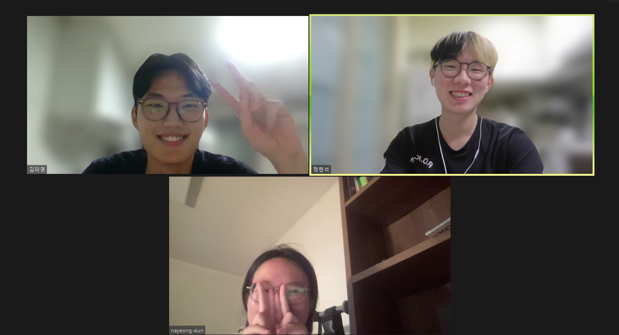
스터디원 소개 및 만남 인증
스터디원 1 : 김동건
스터디원 2 : 김태영
스터디원 3 : 나영은
스터디원 4 : 나상현
스터디원 5 : 정현석
Notes:
사정상 3명만 사진을 찍게 되었지만 팀원은 위와 같이 5명입니다

Slide 3
스터디 규칙
1. 각자 공부해서 토요일 오후 7시까지 공부한 내용 Github에 코드 올리기
2. 매주 토요일 오후 7시에 줌으로 비대면 회의하며 질의응답

Slide 4
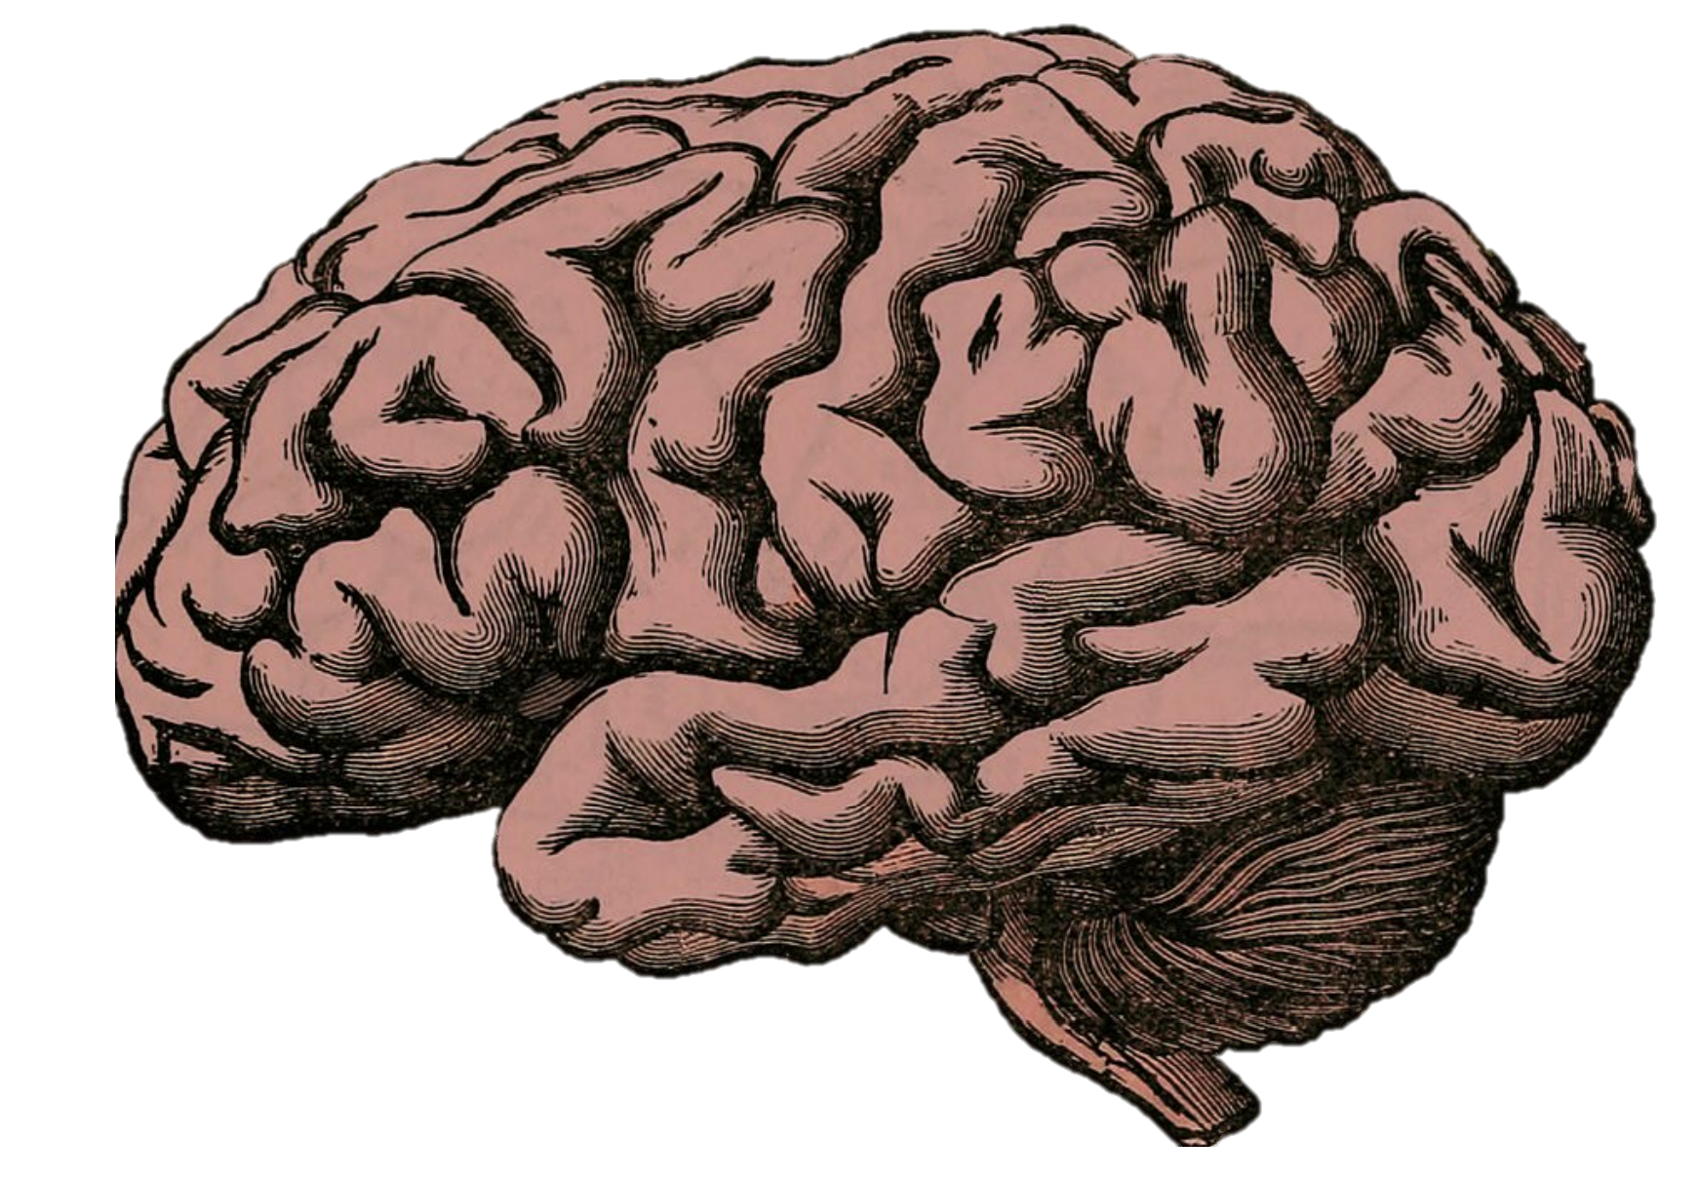
1. 딥러닝의 아이디어
가장 똑똑한 동물인 인간의 뇌를 흉내내면
얼마나 똑똑한 컴퓨터를 만들 수 있을까?

Slide 5
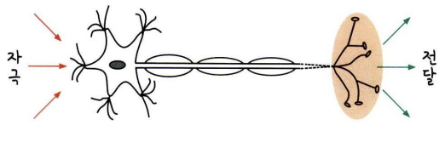
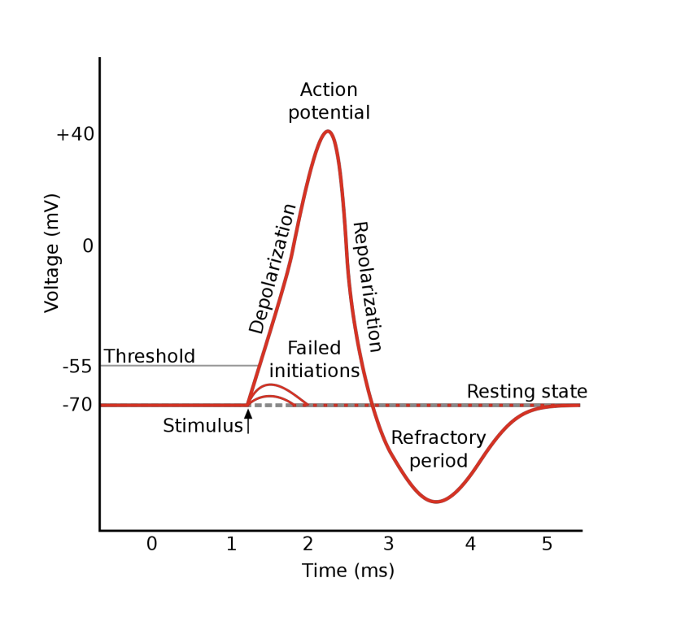
1.1 뉴런
자극을 받고
전달할지 말지 정하고
전달하고
Notes:
자극을

Slide 6
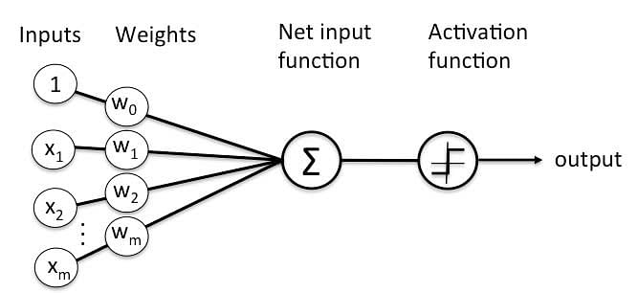
1.2 퍼셉트론

Slide 7
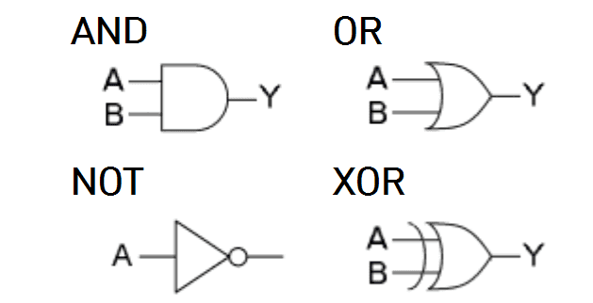
1.3 퍼셉트론의 적용
Notes:
컴퓨터가 비트 단위로 정보를 처리하는데, 이는 0과 1로 표현한다.
이것은 논리 연산의 기본이 되는데, AND, OR, NOT 같은 논리 게이트가 이를 표현하는데 사용된다.
따라서 퍼셉트론을 논리 연산에 적용해보는 것은 매우 중요하다.

Slide 8
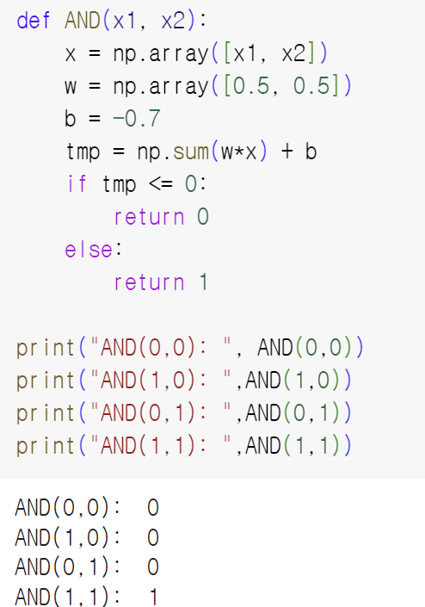
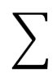
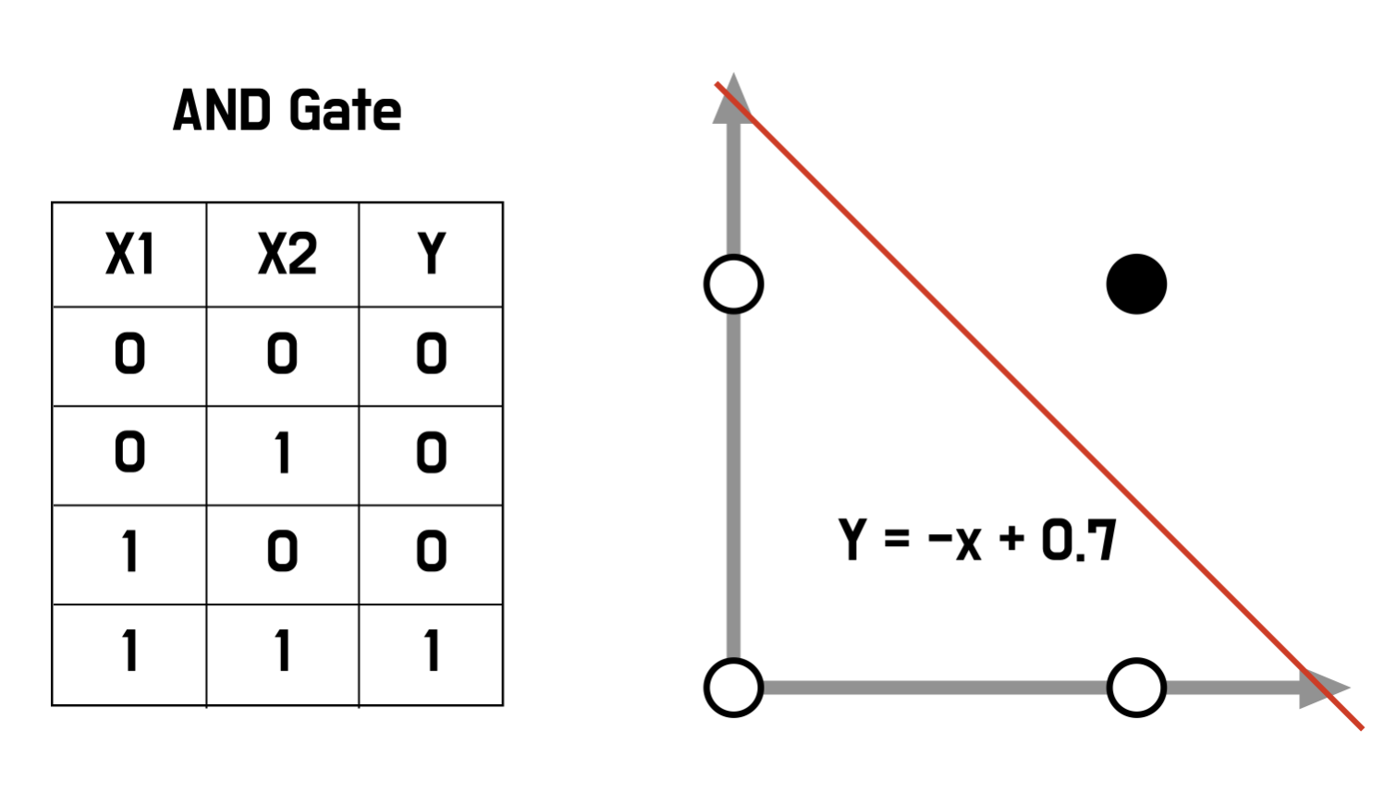
1.3 퍼셉트론의 적용 (AND gate)
b
-0.7
X1
0.5
X2
0.5

Slide 9
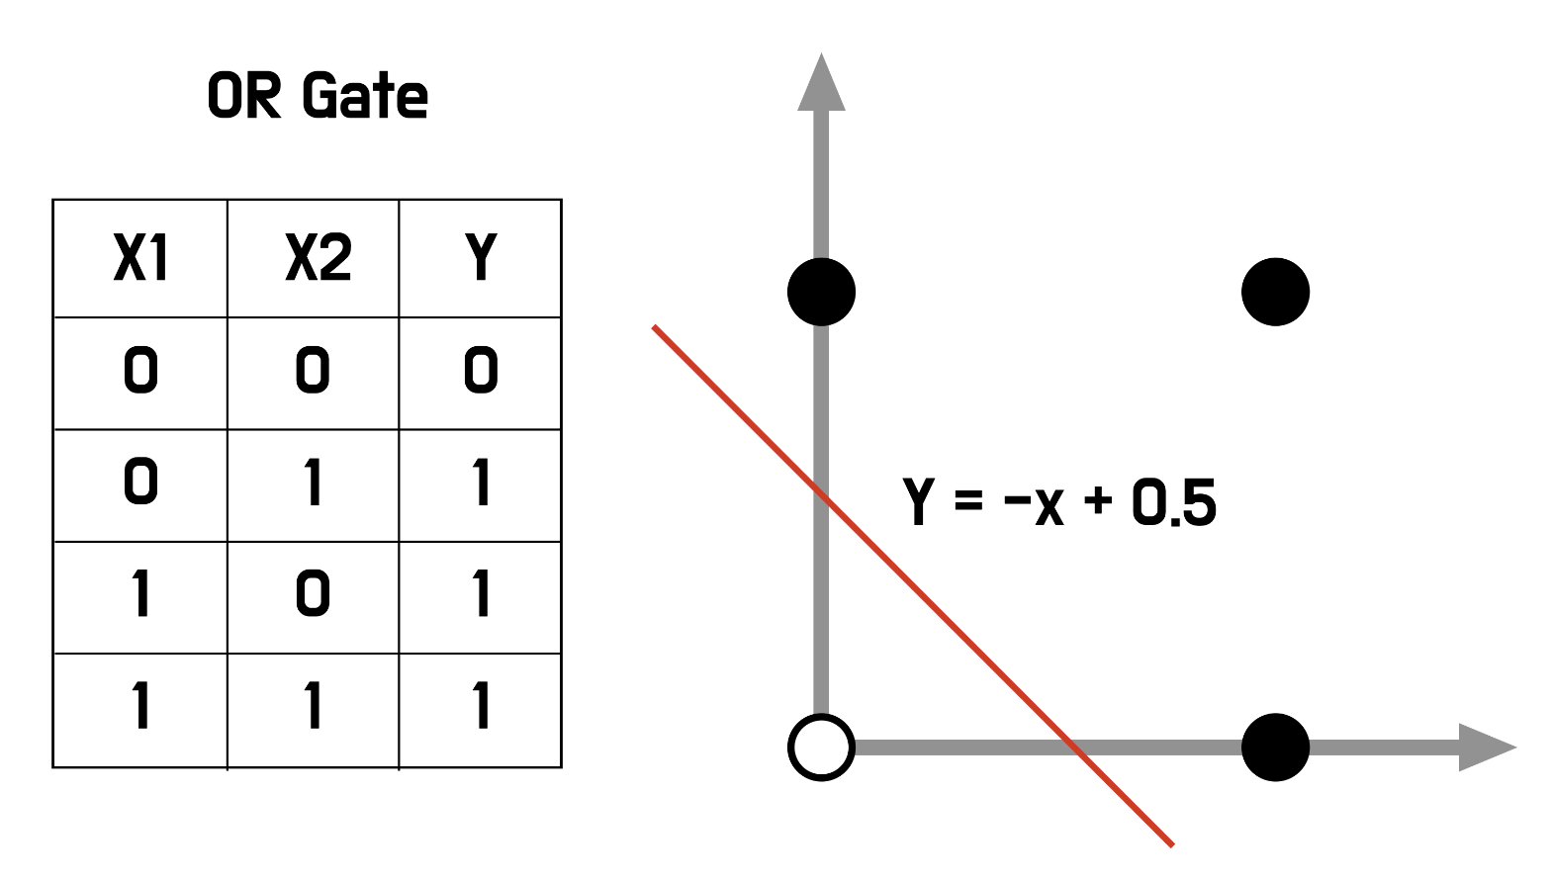
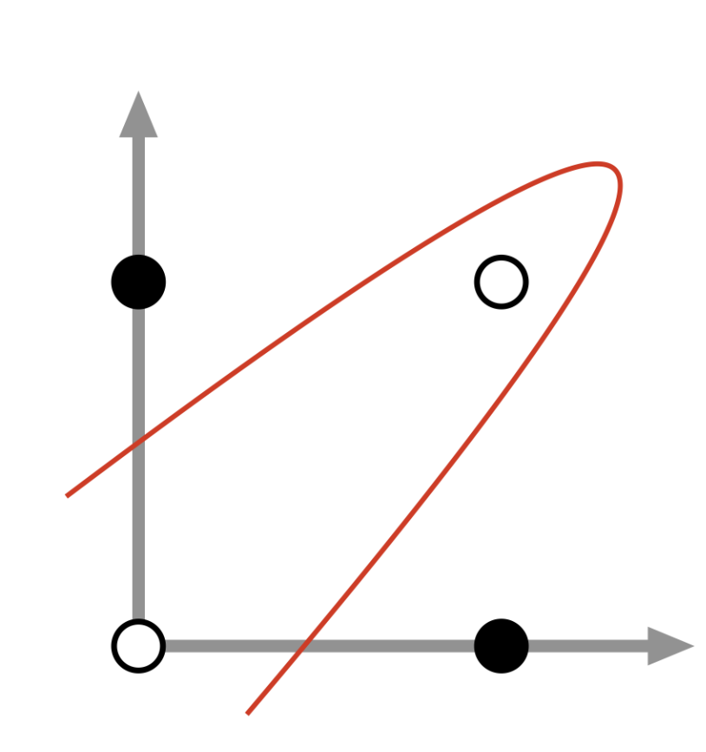
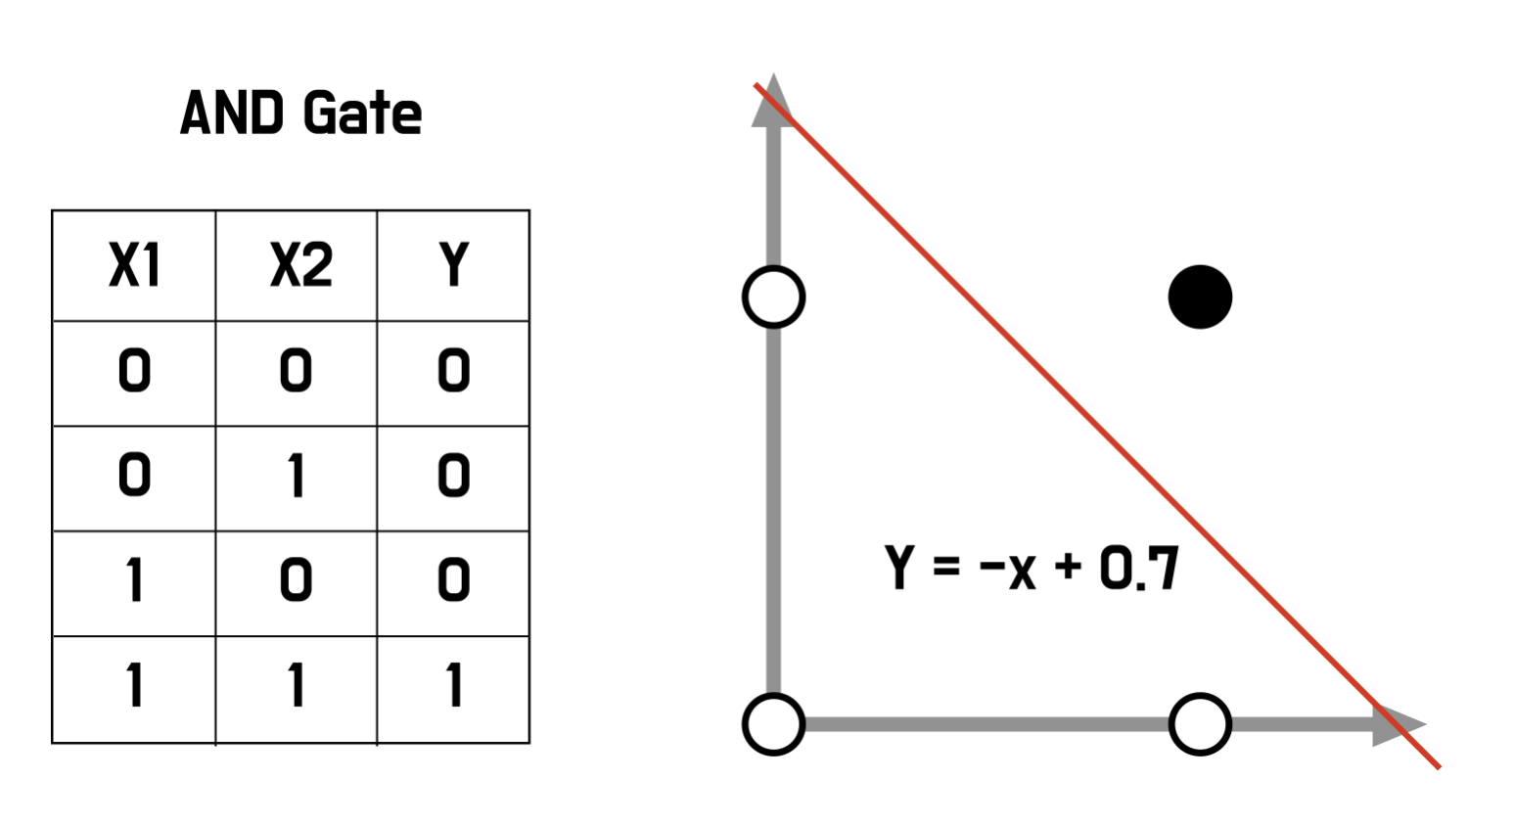
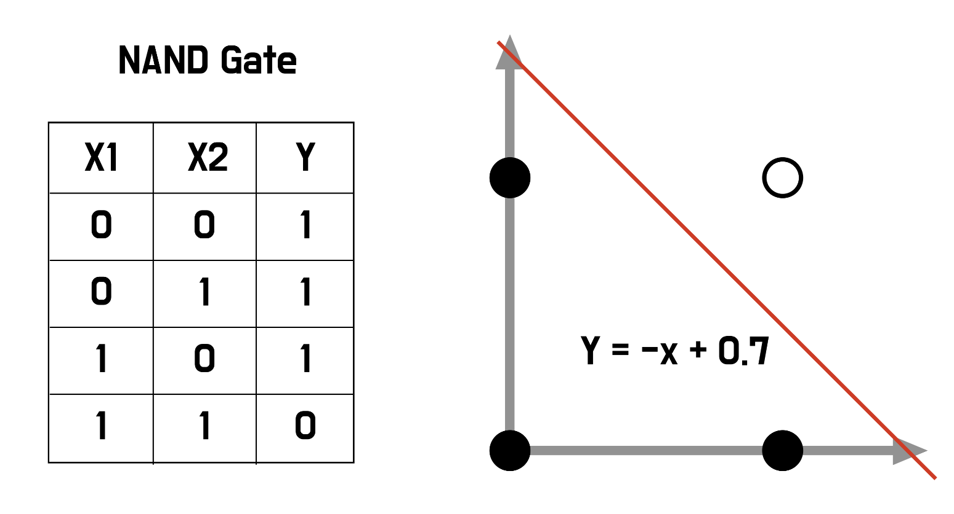
1.4 단층 퍼셉트론의 한계
XOR Gate : ??

Slide 10
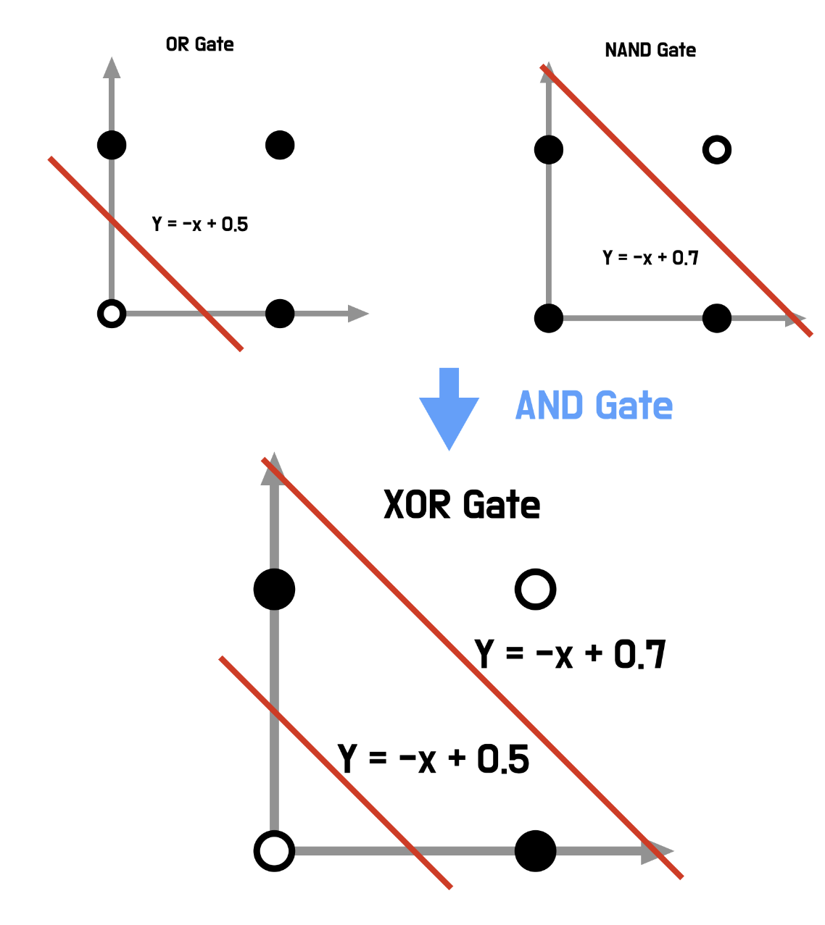
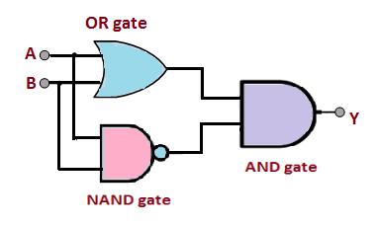
1.5 다층 퍼셉트론
Notes:
OR, NAND, AND gate를 이용해서 XOR gate를 제작할 수 있는 것처럼,
퍼셉트론을 위 그림처럼 쌓으면 XOR gate 문제를 해결할 수 있지 않을까? 라는 관점에서 적용해본다.

Slide 11
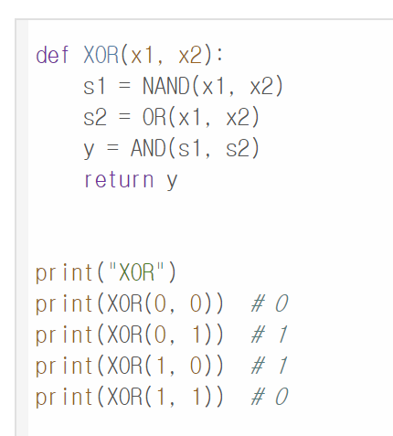
1.5 다층 퍼셉트론
0층
1층
2층
X1
NAND
AND
X2
OR

Slide 12
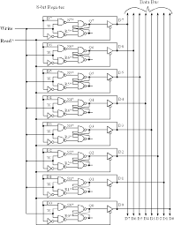

1.5 다층 퍼셉트론
(이론상) 2층 퍼셉트론이면 컴퓨터도 만들 수 있다!!

Slide 13
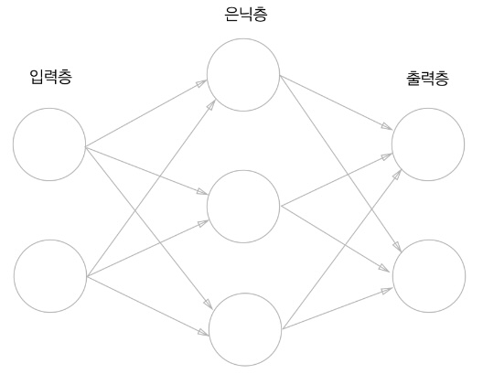
3. 신경망
신경망은 여러 개의 뉴런이 연결된 계층(layer)으로 구성되어 있으며, 각 뉴런은 입력을 받아 가중치를 곱하고 활성화 함수를 통과시켜 출력을 생성합니다.

Slide 14
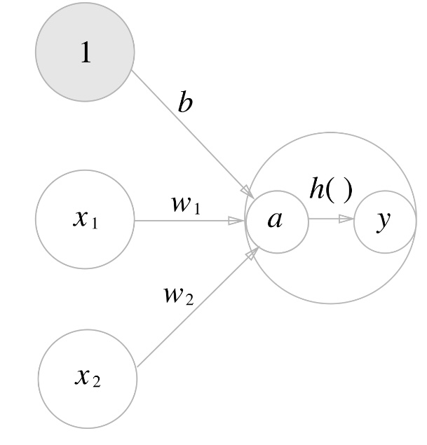
3. 2 활성화 함수
활성화 함수(Activation function): 인공 신경망에서 각 뉴런의 출력을 결정하는 함수
입력 신호의 가중치 합을 변환하여 다음 층이나 출력으로 전달
활성화 함수는 비선형 함수* 여야 하며, 이는 신경망이 복잡한 패턴을 학습할 수 있도록 합니다.

Slide 15
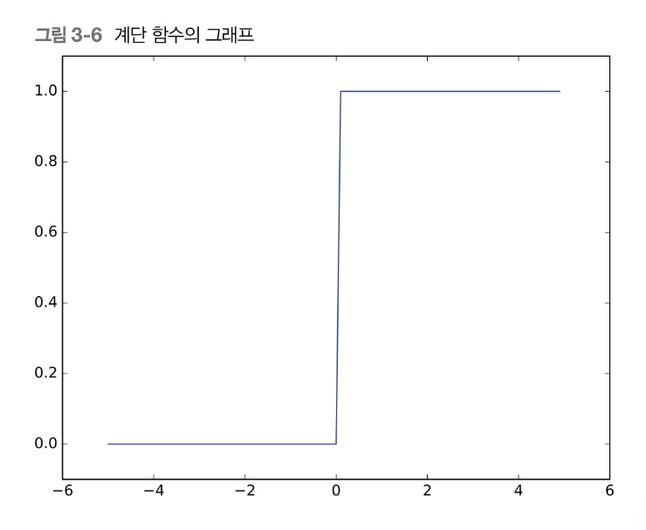
3. 2 활성화 함수 – 1. 계단 함수
입력값을 기준으로 출력을 두 개의 값 중 하나로 분류하는 역할
일반적으로 0과 1로 분류하거나 -1과 1로 분류하는 데 사용
사용 예: 이진 분류 문제에서 출력을 확률로 표현할 필요가 없는 경우에 사용
Notes:
계단 함수는 입력값을 기준으로 출력을 두 개의 값 중 하나로 분류하는 역할을 합니다. 일반적으로 0과 1로 분류하거나 -1과 1로 분류하는 데 사용됩니다.
사용 예: 이진 분류 문제에서 출력을 확률로 표현할 필요가 없는 경우에 사용될 수 있습니다.

Slide 16
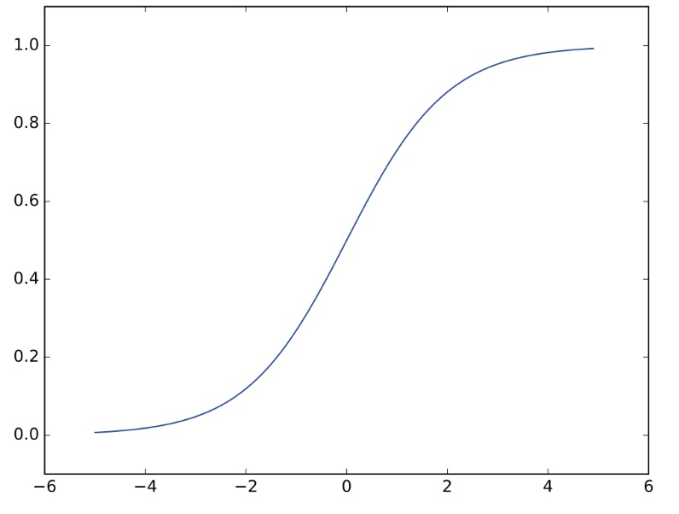
3. 2 활성화 함수 – 2. 시그모이드 함수
부드러운 곡선 형태, 입력에 따라 출력이 연속적으로 변화
로지스틱 회귀, 이진 분류 문제에서 주로 사용
사용 예: 이진 분류 문제에서 출력을 확률로 표현할 때 주로 사용
Notes:
시그모이드 함수는 S자 형태의 곡선을 가지며, 입력을 0과 1 사이의 값으로 변환합니다. 주로 로지스틱 회귀나 이진 분류 문제에서 사용됩니다.
사용 예: 이진 분류 문제에서 출력을 확률로 표현할 때 주로 사용됩니다.

Slide 17
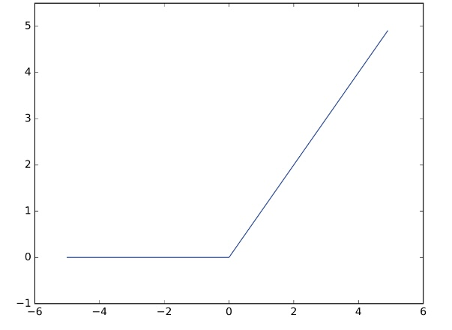
3. 2 활성화 함수 – 3. ReLu 함수
입력값이 양수인 경우 그 값을 그대로 출력하고, 음수인 경우 0으로 출력하는 함수
사용 예: 심층 신경망에서 사용 (이미지 분류, 음성 인식)
계산적 효율성
희소성: 입력이 음수인 경우 출력이 0 -> 특정 뉴런들을 비활성화해서 신경망의 희소성을 증가시켜 더 효율적인 학습을 가능하게 함.
(양수 영역에서 기울기가 일정해서) 기울기 소실 문제* 를 해결하는 데 효과적
Notes:
렐루 함수는 입력값이 양수인 경우 그 값을 그대로 출력하고, 음수인 경우 0으로 출력하는 함수로,
사용 예: 대부분의 심층 신경망에서 사용되며, 특히 이미지 분류나 음성 인식과 같은 문제에서 좋은 성능을 보입니다
심층 신경망에서 렐루 함수가 좋은 성능을 보이는 이유는
간단한 수식으로 효율적인 계산을 가능하게 하고
입력이 음수인 경우 0을 출력해서 특정 뉴련들을 비활성화해서 신경망의 희소성을 증가시켜 더 효율적인 학습을 가능하게 합니다.
양수 영역에서 기울기가 일정하기 때문에 기울기 소실 문제를 해결하는 데에도 효과적입니다.
시그모이드 함수와 같은 기존의 활성화 함수들은 양수 영역에서는 기울기가 작아져서 경사 하강법에서 학습이 느려지거나 수렴에 문제가 발생하는 기울기 소실 문제가 있었습니다.

Slide 18
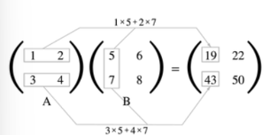
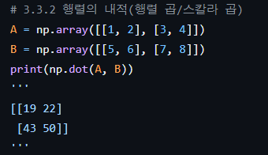
3.3 다차원 배열의 계산
넘파이 함수 np.dot()을 통해 행렬의 곱 계산

Slide 19
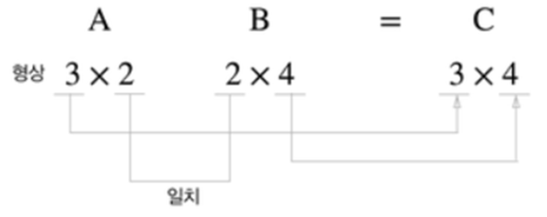
3.3 다차원 배열의 계산
행렬의 곱에서는 대응하는 차원의 원소 수를 일치시켜야 함

Slide 20
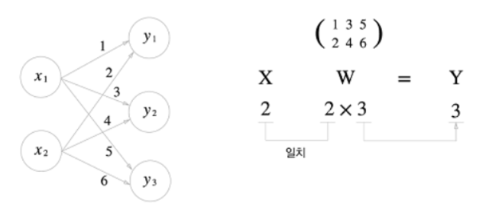
3.3 다차원 배열의 계산
신경망에서는 입력신호 X 와 가중치 W의 행렬 곱을 통해 Y를 출력

Slide 21
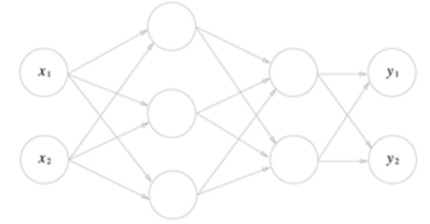
3.4 3층 신경망 구현
0층
1층(시그모이드)
2층(시그모이드)
3층(항등 함수)
입력층(0층)은 2개 은닉층(1층)은 3개 은닉층(2층)은 2개 출력층(3층)은 2개의 뉴런으로 구성
1층과 2층의 활성화함수는 시그모이드 함수를 사용
출력층의 함수로는 항등 함수로 사용

Slide 22
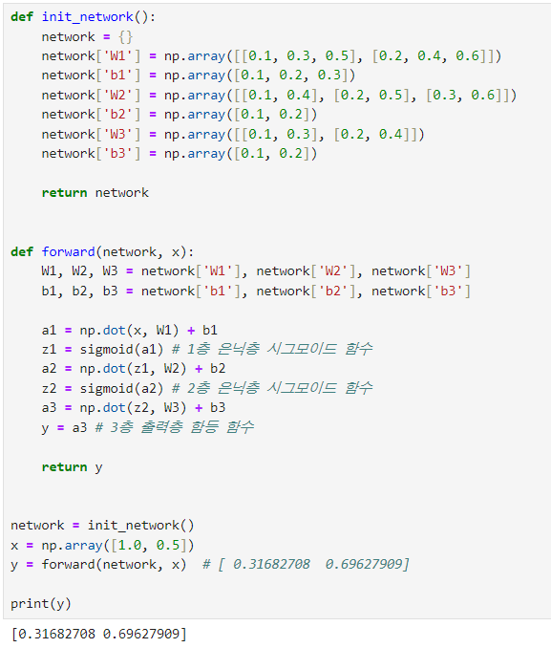
3.4 3층 신경망 구현
이 신경망은 신호가 순방향(입력->출력)으로 전달
앞으로의 신경망 학습에서 역방향(출력->입력)처리도 다룰 예정

Slide 23
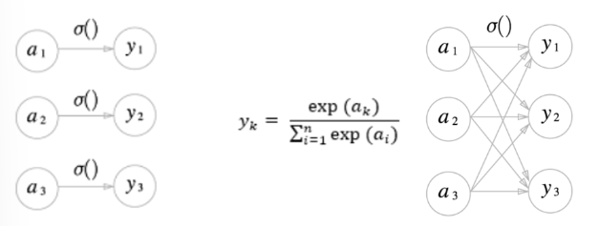
3.5 출력층 설계
항등함수
소프트맥스 함수
신경망은 분류와 회귀 모두 이용가능하지만 둘 중 어떤 문제냐에 따라 출력층 활성화 함수가 달라짐.
회귀 => 항등함수
분류 => 소프트맥스

Slide 24
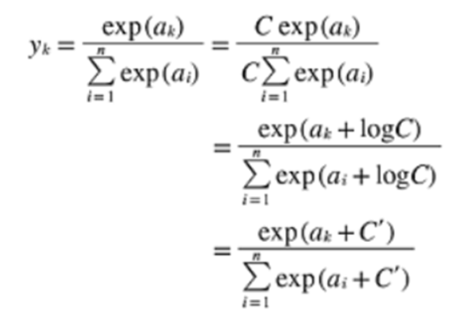
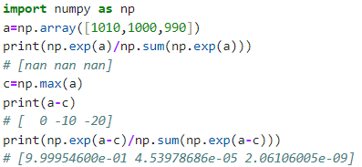
3.5 출력층 설계
소프트맥스 함수 구현시 지수함수는 는 큰 값을 내므로 큰 값끼리의 나눗셈은 불안정한 결과 수치를 나태낼 수 있음
소프트맥스의 지수함수 계산 시 어떤 정수를 더하거나 빼도 결과는 바뀌지 않음
분모 분자에 C’을 더하여 오버플로 문제 해결(C’에 최댓값을 이용)

Slide 25
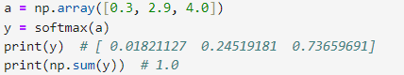
3.5 출력층 설계
소프트 맥스 출력의 총합은 1 => 확률로 계산가능
y[0] 확률 0.018 (1.8%), y[1] 확률 0.245 (24.5%) y[2] 확률 0.737 (73.7%)
y=exp(x) 가 단조 증가 함수 => 각 원소의 대소 관계는 변하지 않음

Slide 26
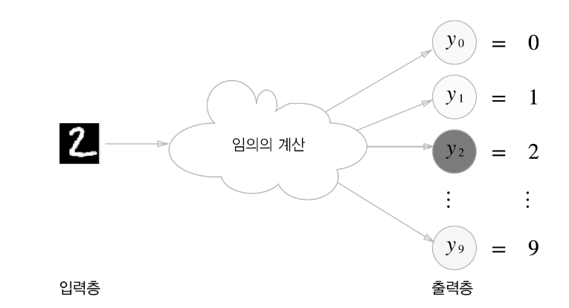
3.5 출력층 설계
출력층의 뉴런의 수는 문제에 맞게 적절히 정해야함
0~9숫자를 판단하는 분류에서 10개 뉴런을 설정하여 입력이미지 ‘2’를 적절히 판단했음을 알 수 있음

Slide 27
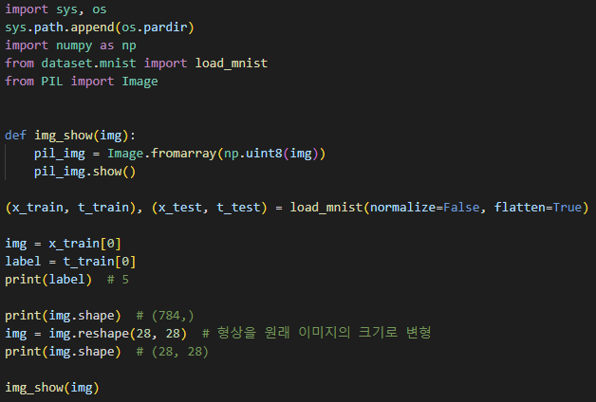
손글씨 인식 – MNIST 데이터셋
Notes:
이제 MNIST 데이터셋을 활용해 손글씨 숫자 인식을 진행해볼 건데, 이를 통해 신경망의 순전파 과정을 이해할 수 있을 것입니다.
MNIST 데이터셋에는 훈련 이미지가 60000장, 시험 이미지가 10000장 준비되어 있습니다.
코드를 간단히 설명하자면, load_mnist() 함수를 통해 인터넷에서 데이터를 받아오고, 이미 저장된 경우 해당 데이터셋의 피클 파일을 활용합니다.
이때 파라미터를 몇가지 이용할 수 있는데, normalize가 참이라면 정규화를 하는 전처리를 실행합니다. 이 내용은 다음 슬라이드에서 설명하겠습니다.
Flatten은 이미지를 1차원 배열로 만드는 작업인데, 이를 통해 이미지 데이터를 배열로써 쉽게 작업할 수 있습니다.
One_hot_label이라는 파라미터도 있는데, 이는 레이블을 원핫 인코딩의 형태로 저장할 것인지를 지정합니다.
원핫 인코딩에서 대해서 잠시 부연하자면, (다음 슬라이드로)

Slide 28
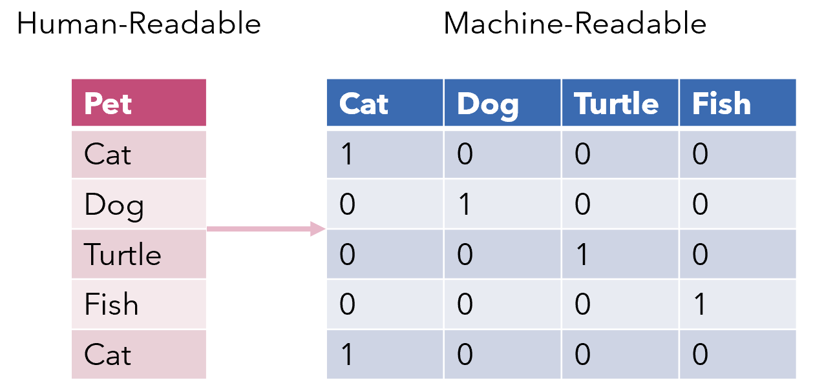
손글씨 인식 – One-Hot-Encoding
Notes:
원 핫 인코딩은 보이는 것처럼, 주어진 카테고리를 표현하기 위해 여러 레이블을 만든 후, 각각의 레이블에서 해당 카테고리에 해당하는 원소만 1이고 나머지는 모두 0으로 지정하는 방법입니다.

Slide 29
손글씨 인식 – MNIST 데이터셋
Notes:
돌아와서, 이후 코드를 보겠습니다
이미지의 형상을 프린트 했을때 1차원 배열로 표현되었는데, 이미지를 화면에 띄우는 img_show() 메소드를 실행하기 전에 reshape()를 통해 다시 바꾸는 모습을 확인할 수 있습니다.
이는 flatten 값을 True로 지정해 읽어들인 이미지는 1차원 넘파이 배열로 저장되어 있기 때문에 이미지를 표시할 때에는 원래 형상인 28x28 크기로 다시 변형해주어야 하기 때문입니다. 따라서 이를 위해 reshape() 메소드 활용합니다

Slide 30
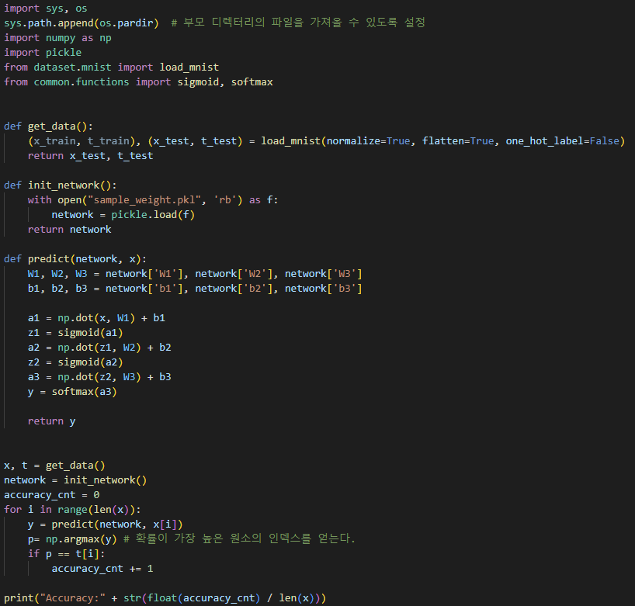
손글씨 인식 – 신경망의 추론 처리
Notes:
MNIST 데이터셋을 로드한 후 init_network()를 통해 네트워크를 생성합니다. 이때 sample_weight.pkl 이라는 피클 파일을 사용합니다.
For 문에서는 x에 저장된 이미지 데이터를 한 장씩 꺼내어서 predict 함수를 통해 분류합니다.
Argmax() 함수를 통해 배열에서 가장 확률이 높은 원소의 인덱스, 즉 예측 결과를 구해서 정답과 대조하고, 맞은 경우 accuracy 카운트에 1을 더합니다.
이후 맞춘 개수를 전체 개수로 나누어 정확도를 연산하는 내용의 코드입니다.
이 때, 확인할 점은 load_mnist() 함수의 파라미터로 normaliz의 값을 True로 설정한 것인데, 이는 0~255인 픽셀의 범위를 0~1로 변환하는 것으로, 이러한 변환을 ‘정규화’ 라고 부릅니다. 또한 이렇게 입력데이터에 변환을 가하는 것을 ‘전처리’라고 부릅니다.

Slide 31
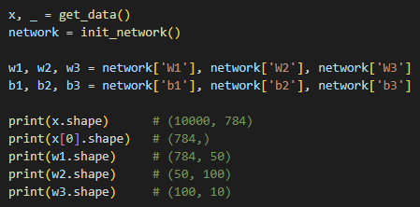
손글씨 인식 – 배치 처리
매개 변수의 ‘형상’에 주의
X
W1
W2
W3
Y
784
784 * 50
50 * 100
100 * 10
10
X
W1
W2
W3
Y
100 * 784
784 * 50
50 * 100
100 * 10
100 * 10
Notes:
신경망의 각 층의 가중치 형상을 출력해 보았습니다. 각 출력 결과는 print문 옆에 주석으로 첨부해두었습니다.
이를 통해 다차원 배열의 대응하는 차원의 원소 수가 일치함을 확인할 수 있습니다.
이를 표현하면 아래 파란 화살표로 표시되어 있는 X->W1->W2->W3->Y 의 흐름과 같습니다.
하지만 만약 한번에 여러 이미지를 넘기며 처리한다면 어떻게 될까요?
여러 개를 하나로 묶은 입력 데이터를 배치라고 하는데, 아래의 주황색 화살표로 표시되어 있는 흐름이 100개의 데이터를 하나의 배치로 묶어 처리한 흐름입니다.
이를 통해 100장 분량의 입력 데이터의 결과가 한번에 출력됨을 알 수 있습니다.

Slide 32
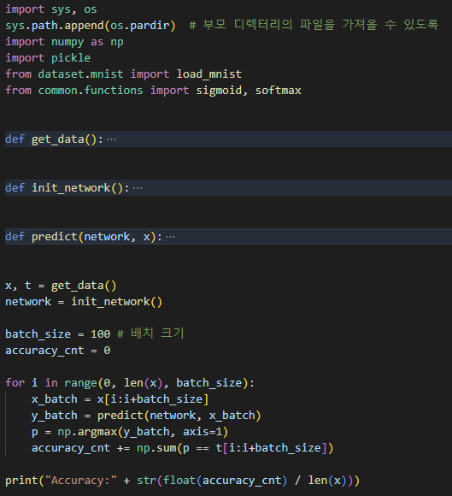
손글씨 인식 – 배치 처리
Notes:
이를 구현하면 다음과 같습니다.
For문은 0부터 batch_size까지 x의 길이 개수 만큼 띄어서 반복합니다. 즉, 1회의 반복당 하나의 배치를 활용하는 것입니다.
X 배치에 대한 예측을 수행하여 Y_batch 변수에 저장한 후, 이 중 최대 값의 인덱스를 가져옵니다.
이후 == 연산자를 통해 ndarray를 비교하면 불리언 배열이 만들어진다는 점을 활용해 얼마나 많이 맞췄는지를 확인할 수 있습니다.
이렇듯 배치를 통해 데이터를 빠르고 효율적으로 처리할 수 있습니다.

